Slide 1
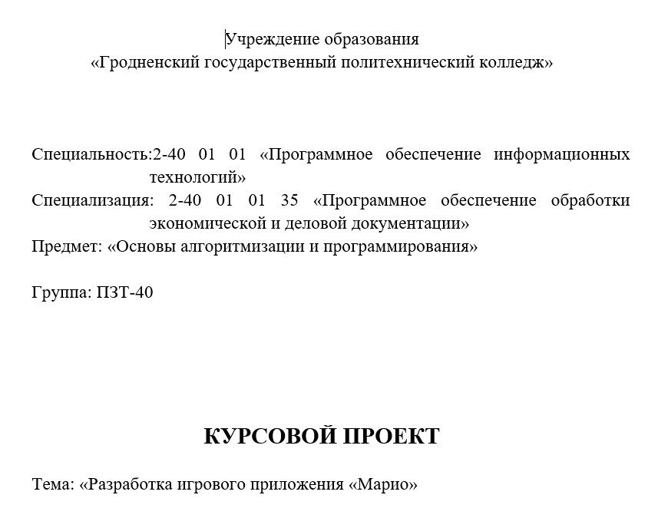

Slide 2
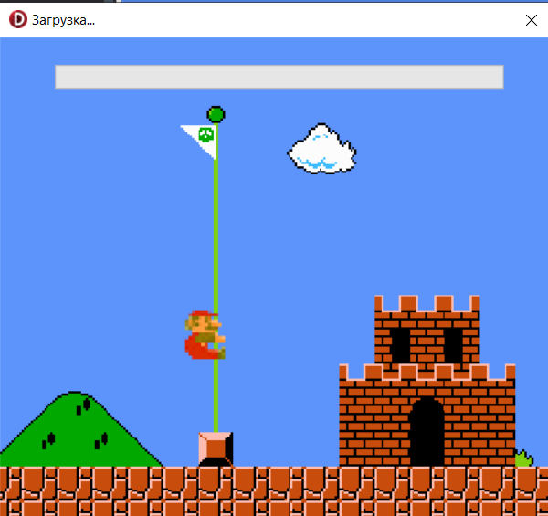
ЗАГРУЗКА

Slide 3
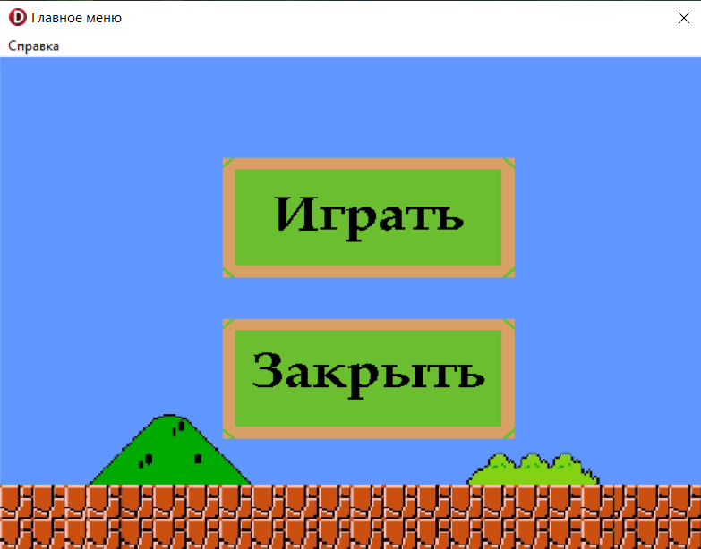
ГЛАВНОЕ МЕНЮ

Slide 4
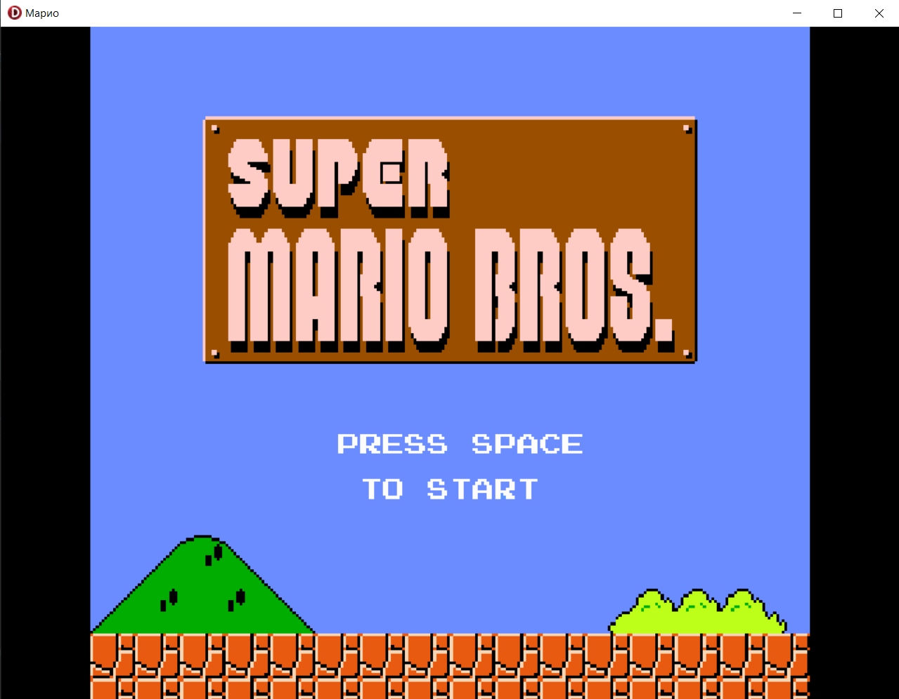
НАЧАЛО ИГРЫ

Slide 5
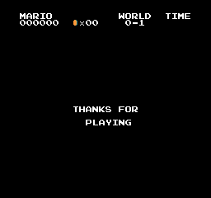
ПОБЕДА

Slide 6
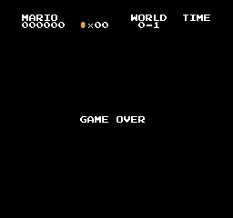
ПОРАЖЕНИЕ

Slide 7

СПАСИБО ЗА ВНИМАНИЕ

